Slide 1
Agile-Scrum
Nhóm 6
Lớp : UD16302
Giảng viên: Nguyễn Ngọc Chấn

Slide 2

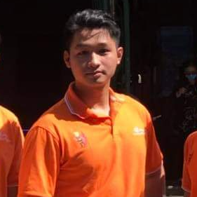
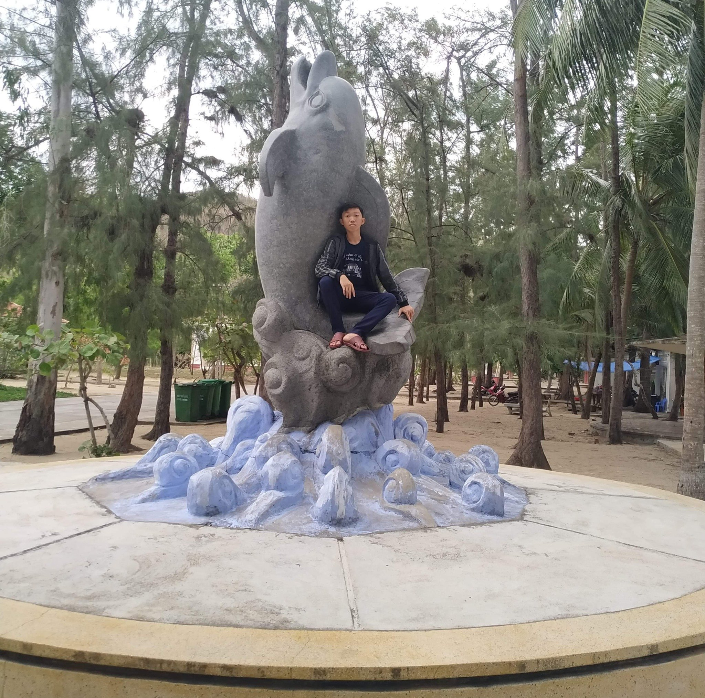


Nhóm 6
Members list
PRODUCT OWNER
SCRUM MASTER
DEVELOPMENT
DEVELOPMENT
DEVELOPMENT
NGUYEN TRUNG PS15164
TRAN TIEN DUNG PS15157
N.DIEP THE TRI PS15240
DONG TRIEU PS15155
QUANG TUAN PS15251

Slide 3
01
OPTIONS
Options Slides
Giới thiệu dự án
07
OPTIONS
Trello
02
OPTIONS
04
OPTIONS
Sprint backlog
Product Backlog
06
OPTIONS
03
OPTIONS
Ước lượng story
Release Backlog
05
OPTIONS
08
OPTIONS
BurnDown
Quản lí thời gian còn lại

Slide 4
01
OPTIONS
Giới thiệu dự án

Slide 5
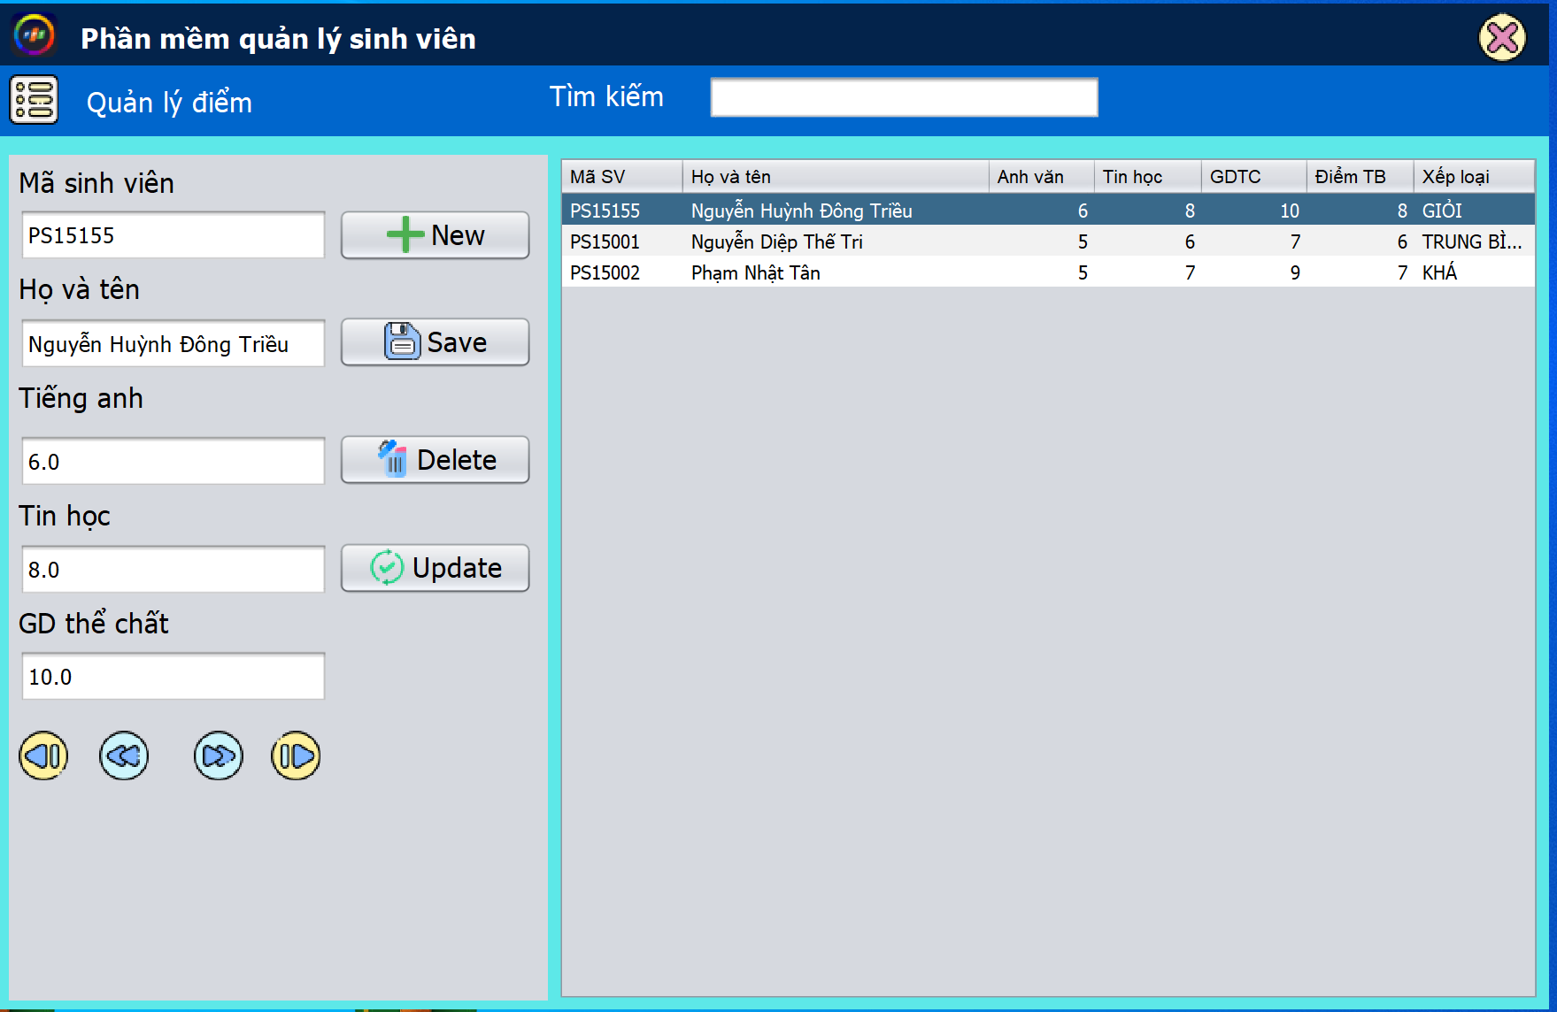
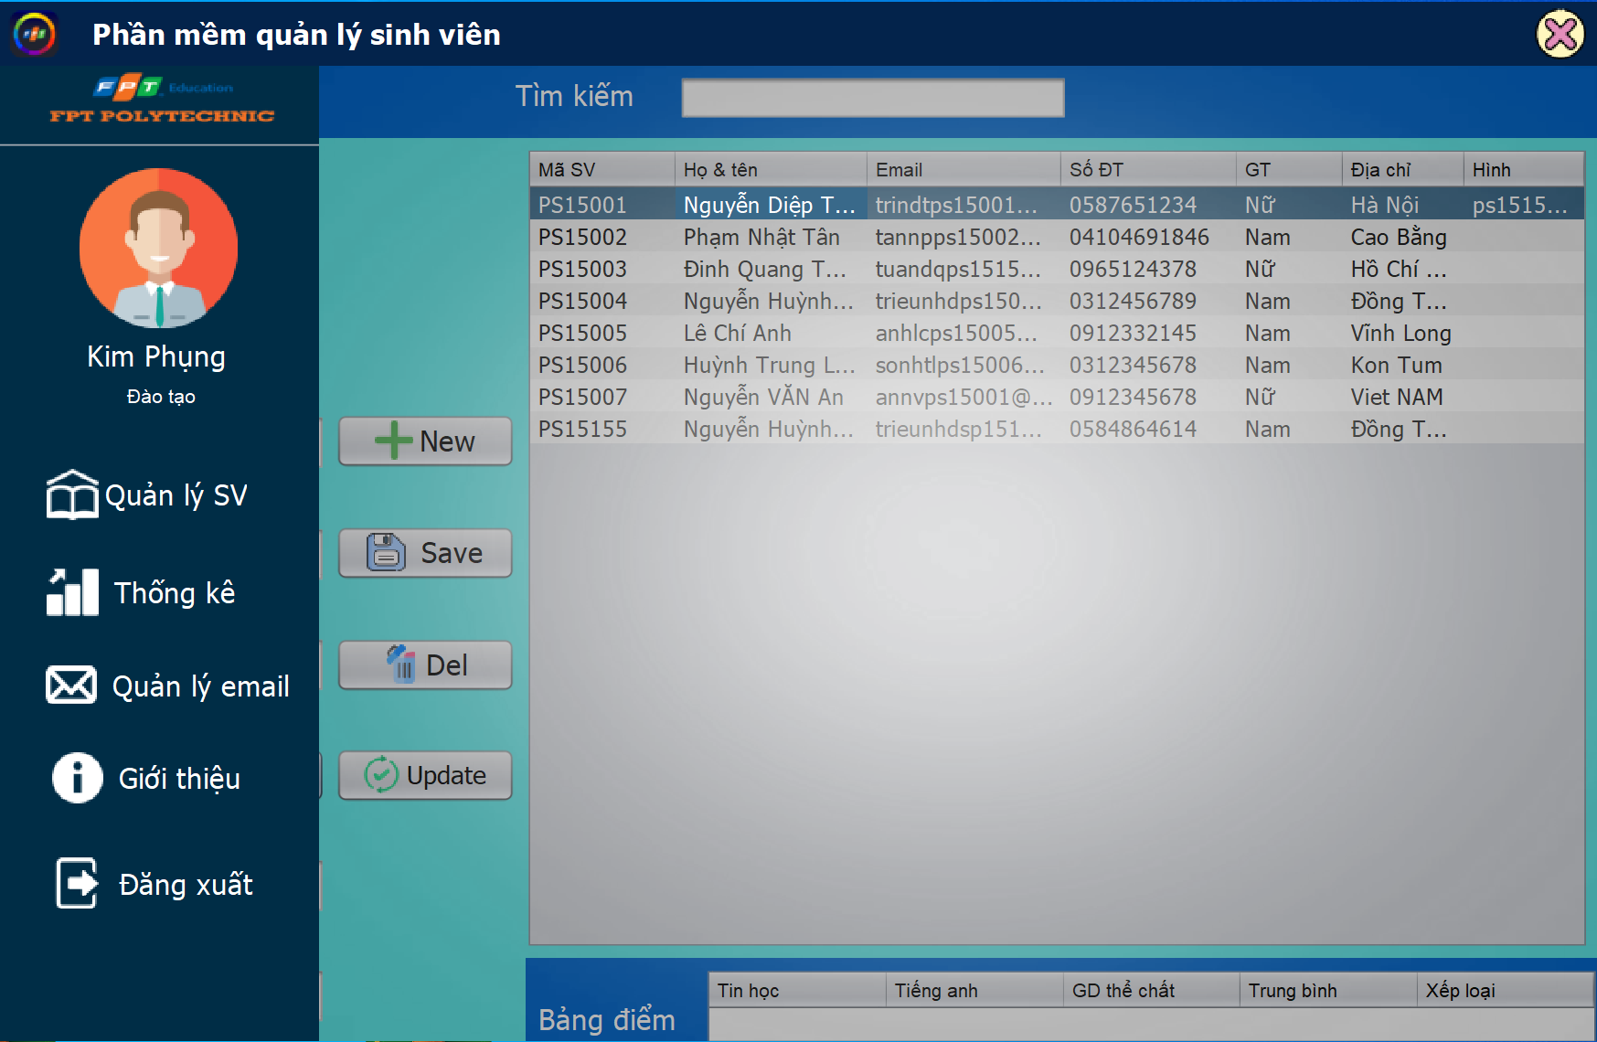
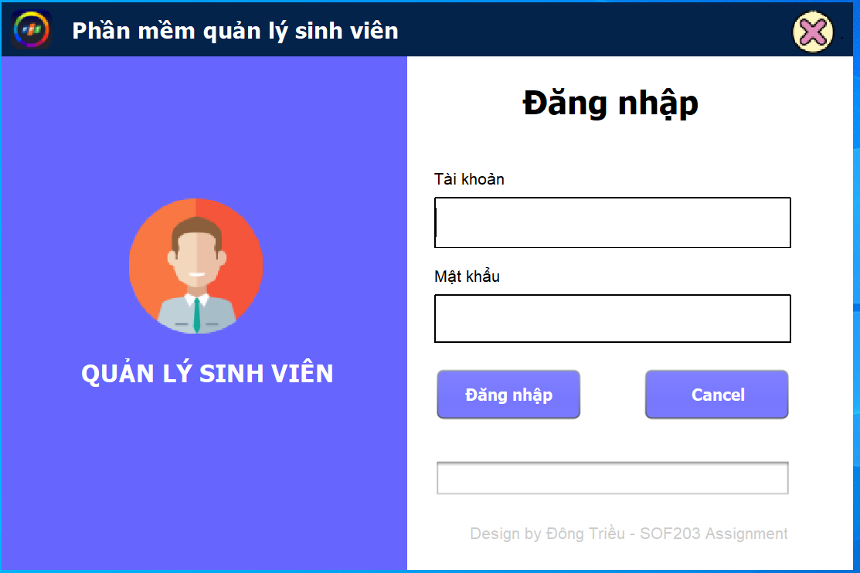
Dự án
Phần mềm quản lý sinh viên
Đây là phần mềm quản lý sinh viên được sử dụng nhằm mục đích để cán bộ đào tạo và giảng viên quản lý sinh viên và quá trình học tập của sinh viên.

Slide 6
Yêu cầu của khách hàng
Form Đăng Nhập
Form Quản Lý Sinh Viên
Form Quản Lý Điểm Sinh Viên
Form Đăng Nhập
Form Quản Lý Sinh Viên.
Phải có những chức năng thêm , xóa, update sinh viên
Chức năng đăng nhập có phân quyền người dùng:
Đăng nhập với tư cách là “Giảng viên” và “Cán bộ đào tạo”
Form Quản Lý Điểm Sinh Viên
Phải có những chức năng thêm, xóa, sửa, update điểm cho sinh viên. Ngoài ra còn phải có chức năng tính lại điểm trung bình sau khi update và hiện lên top 3 sinh viên có điểm cao nhất

Slide 7

02
OPTIONS
Product Backlog

Slide 8
What Our Clients Are Saying
ID | STORY / FEATURE / REQUEST |  |  | Priority | Business Value | Acceptance Criteria | State | Note
 | As a/an [User role] | I want to [Goal] | So that [reason]
RQ01 | Cán bộ đào tạo | Tôi muốn Username và Password riêng cho cán bộ đào tạo | Nhằm mục đích truy cập vào phần quản lý sinh viên riêng của cán bộ đào tạo, có độ bảo mật cao. | 1 | Low |  | New
RQ02 | Cán bộ đào tạo | Tôi muốn có chức năng Thêm sinh viên | Nhằm mục đích để thêm sinh viên. | 3 | Medium |  | New
RQ03 | Cán bộ đào tạo | Tôi muốn có chức năng Xóa sinh viên | Nhằm mục đích để xóa sinh viên. | 3 | Medium |  | New
RQ04 | Cán bộ đào tạo | Tôi muốn có chức năng Update sinh viên | Nhằm mục đích để update sinh viên. | 3 | Medium |  | New
RQ05 | Giảng viên | Tôi muốn có một Username và Password riêng cho giảng viên | Nhằm mục đích truy cập vào phần quản lý sinh viên riêng của giảng viên , có độ bảo mật cao. | 1 | Low |  | New
RQ06 | Giảng viên | Tôi muốn có thêm chức năng tìm theo mã | Nhằm mục địch tìm sinh viên một cách dễ dàng | 2 | Medium |  | New
RQ07 | Giảng viên | Tôi muốn có chức năng tính lại điểm trung bình | Nhằm mục đích để tính lại điểm trung bình dễ dàng, không bị sai sót | 3 | High |  | New
RQ08 | Giảng viên | Tôi muốn có chức năng hiển thị danh sách 3 sinh viên có điểm tổng kết cao nhất mỗi môn học. | Nhằm mục đích để trao thưởng cho 3 sinh viên suất xắc nhất | 3 | High |  | New
RQ09 | Giảng viên | Tôi muốn có chức năng Thêm điểm | Nhằm mục đích để thêm điểm sinh viên. | 2 | Medium |  | New
RQ10 | Giảng viên | Tôi muốn có chức năng Xóa điểm | Nhằm mục đích để xóa điểm sinh viên. | 2 | Medium |  | New
RQ11 | Giảng viên | Tôi muốn có chức năng Sửa điểm | Nhằm mục đích để sửa điểm sinh viên. | 2 | Medium |  | New
RQ12 | Giảng viên | Tôi muốn có thêm chức năng update điểm | Nhằm mục địch update điểm cho sinh viên. | 2 | Medium |  | New

Slide 9

03
OPTIONS
Release Backlog

Slide 10
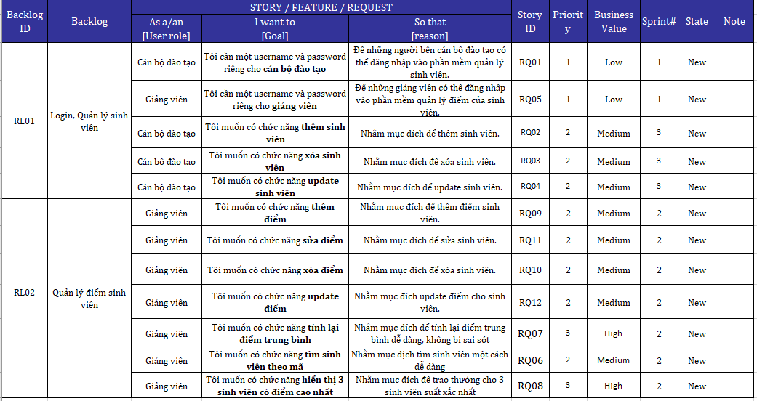
Release Backlog

Slide 11

04
OPTIONS
Sprint Backlog

Slide 12
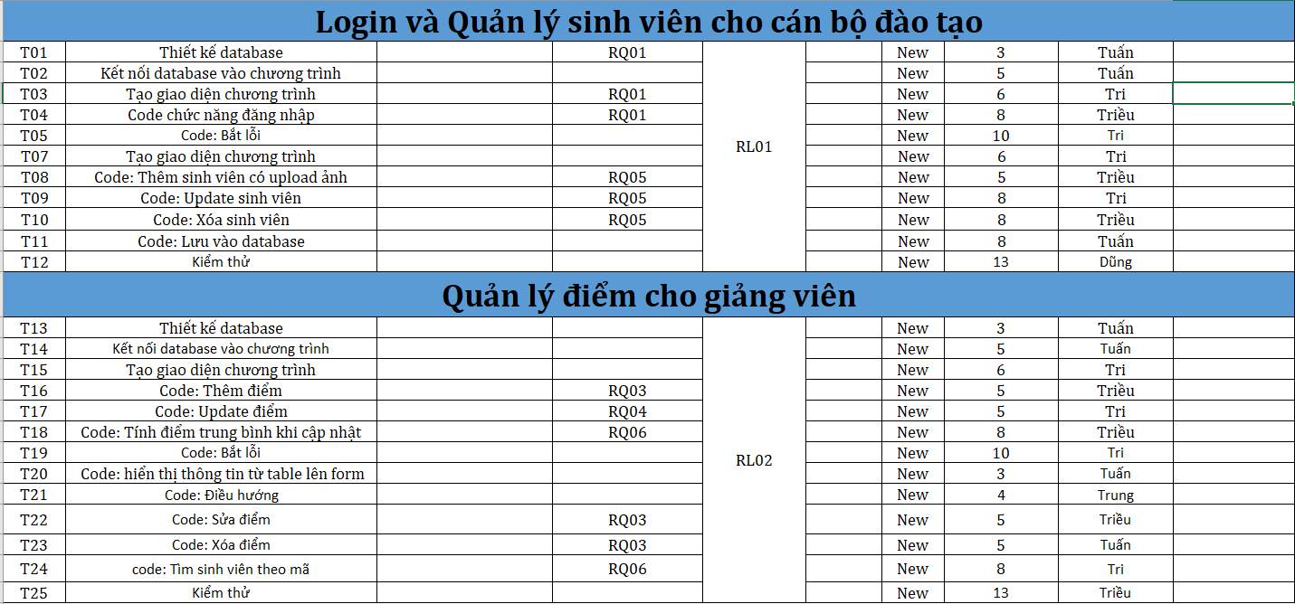
Sprint Backlog

Slide 13
05
OPTIONS
Quản lí thời gian còn lại

Slide 14
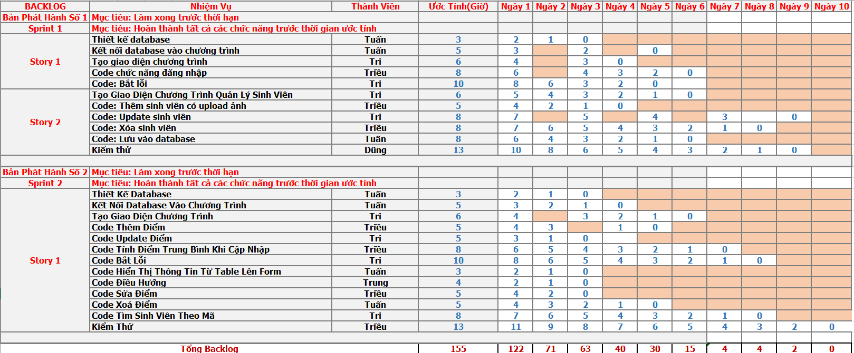
Quản lí thời gian còn lại

Slide 15

06
OPTIONS
Ước lượng story

Slide 16
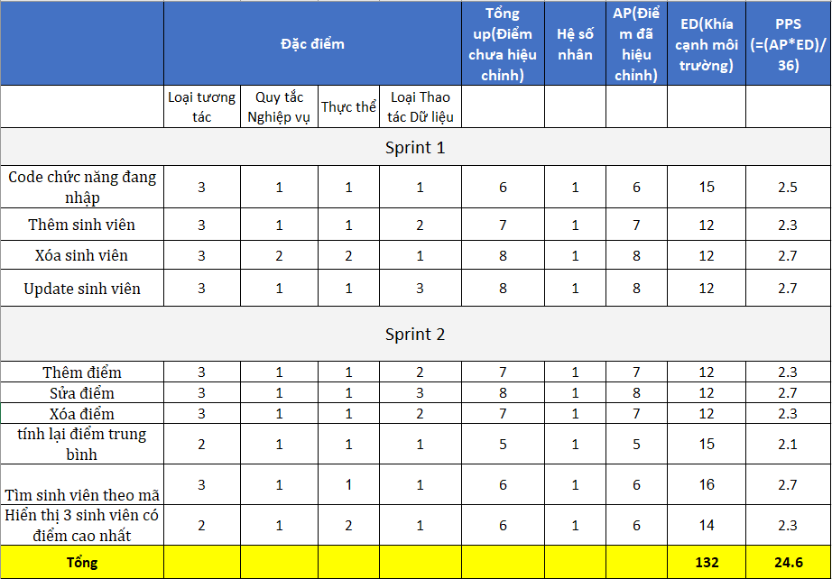
Ước lượng story

Slide 17
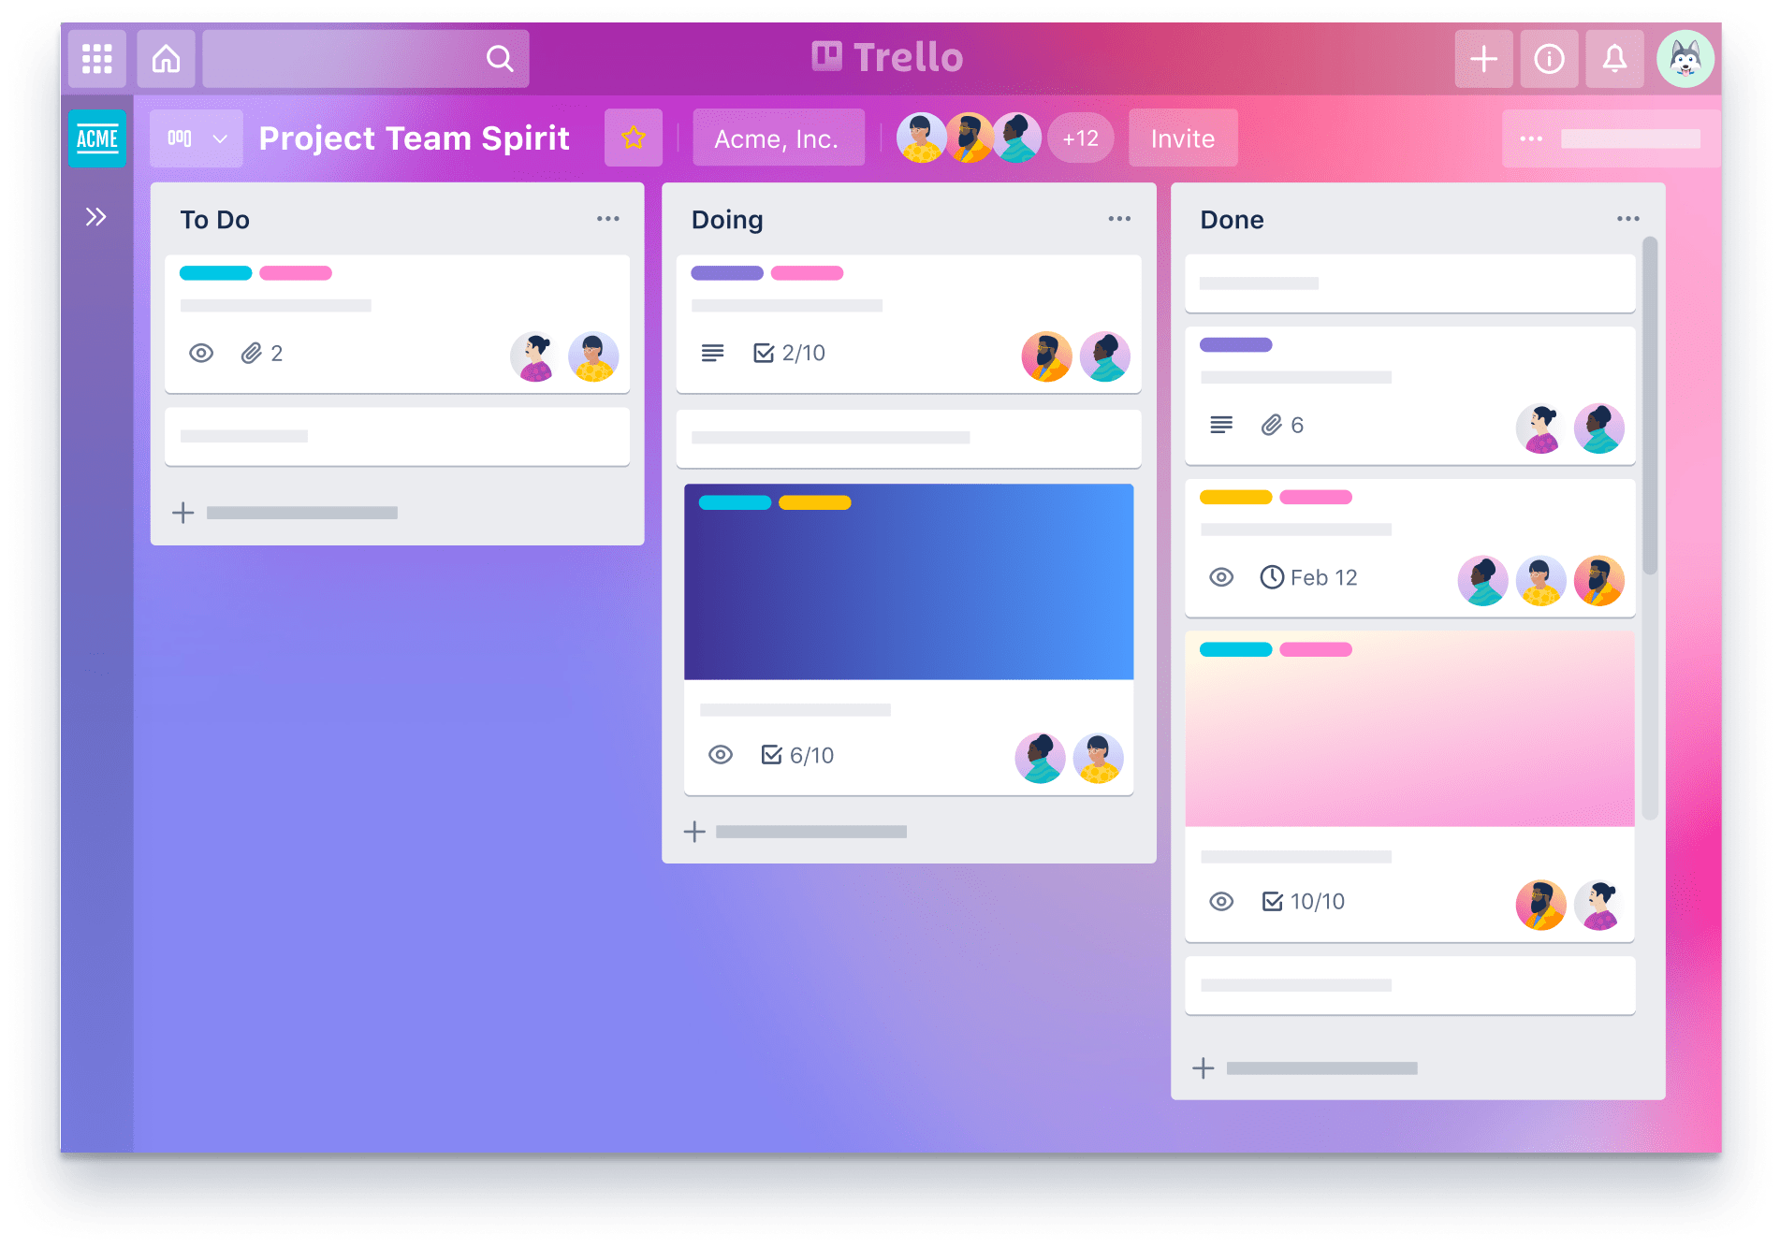
07
OPTIONS
Trello

Slide 18
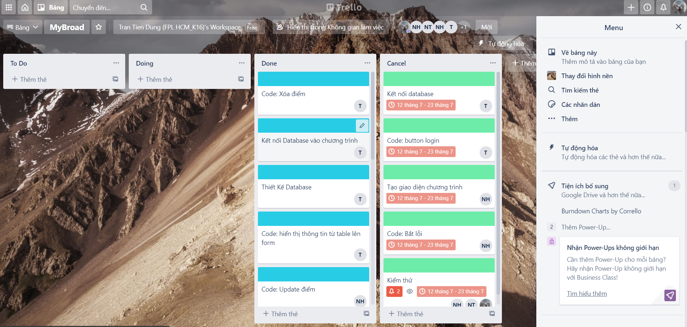

Slide 19
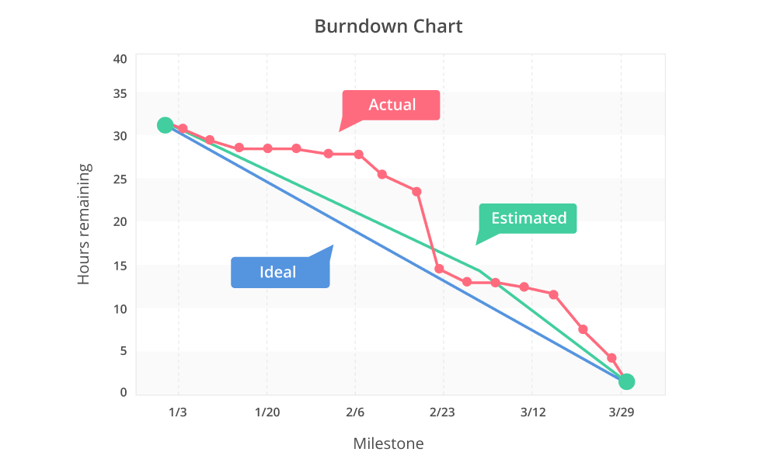
08
OPTIONS
BurnDown

Slide 20
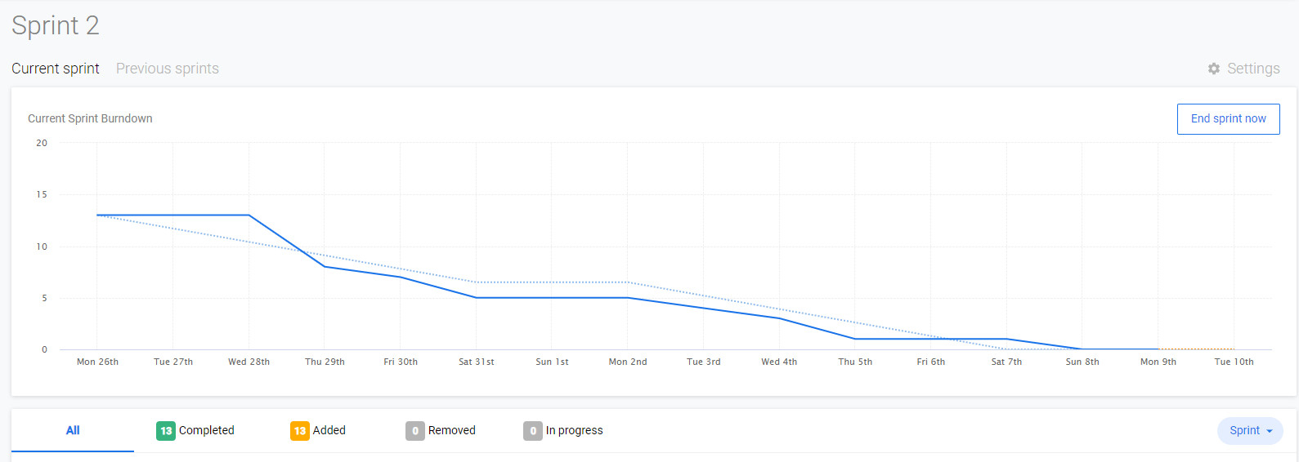

Slide 21
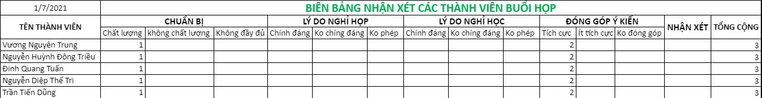
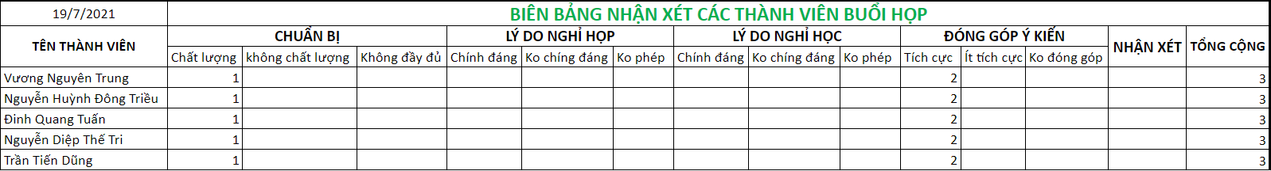
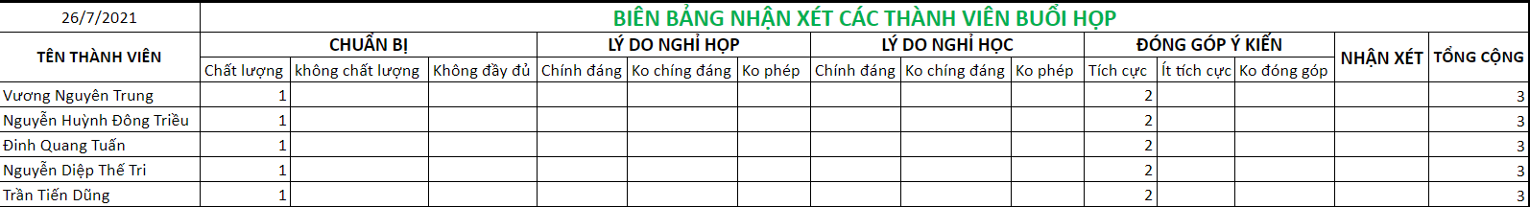
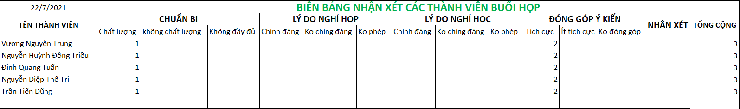
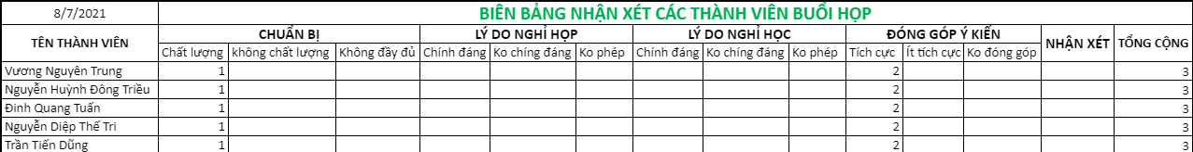
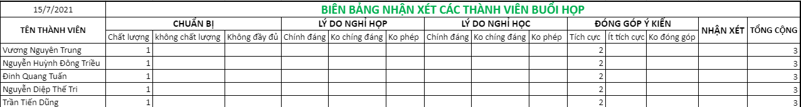
Báo cáo cuộc họp
Week 1
Week 2
Week 3
Week 4

Slide 22


THANK YOU
FOR LISTENING

